Slide 1
La comunicación
Proceso dinámico que fundamenta la existencia, progreso, cambios y comportamientos de todos los sistemas vivientes, individuos u organizaciones.
Miller.

Slide 2
La comunicación
Toda conducta es comunicación
Todo comunica
No es posible “no comunicarse”

Slide 3
La comunicación
La comunicación se define, estudia y analiza a través de sus modelos que refieren a cada tipo de categoría.

Slide 4
MODELOS DE COMUNICACIÓN

Slide 5
Aristóteles retorica
Orador Discurso Auditorio
Emisor Mensaje Receptor
La persona que habla
El discurso que pronuncia
La persona que escucha

Slide 6
CONCEPTO
Los modelos de comunicación, se constituyen en una especie de paradigmas que nos permiten entender la comunicación desde una perspectiva teórica, un paradigma de pensamiento o un contexto histórico.

Slide 7
CLASIFICACION
Categorías
FISICOS
SEMIOLOGICOS
SOCIOLÓGICOS
MODELOS
SOCIO-
PSICOLOGICOS
PSICOLOGICOS
ANTROPOLOGICOS

Slide 8
MODELOS FÍSICOS
Asumen la comunicación desde una postura mecanicista, orientado al proceso físico que se requiere para las telecomunicaciones.
Los autores mas destacados son:
    Shannon (Telefonica Bell) y Weaver

Slide 9
Shannon 1947
COMUNICACIÓN
PROCESO DE TRANSFERENCIA DE INFORMACION
fuente
Un transmisor
señal
receptor
destino
ORADOR
ENVIA EL MENSAJE ORIGINAL
DISCURSO
CAPTA Y LO HACE LLEGAR AL DESTINATARIO
EL QUE ESCUCHA

Slide 10
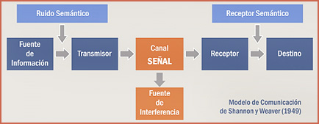
Modelo de Shannon y Weaver 1949
Se sustenta en las teorías de la información y se enmarca en la telecomunicación.
Importa la transmisión de la información

Slide 11
MODELOS PSICOLOGICOS
Relacionan la parte física del proceso físico de la comunicación con los procesos mentales de las personas que se comunican.
Los autores que desarrollaron esta línea son:
    Osgood
    Hovland
    Berlo

Slide 12
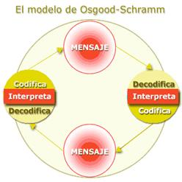
MÓDELO DE OSGOOD - 1954
Centra su atención en la conducta de los actores pero no diferencian sus funciones; por el contrario, plantean que las partes del proceso son iguales y realizan funciones idénticas: la codificación, la decodificación y la interpretación.

Slide 13
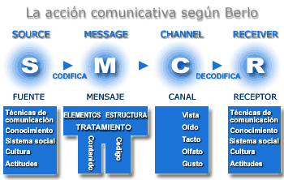
MODELO DE BERLO
Utiliza los elementos básicos de Shannon y Weaver (fuente, mensaje, medios y receptor) pero destaca algunas de las características psicosociales intervinientes.

Slide 14
Los modelos psicológicos tratan de apartarse de los modelos mecanicistas, al integrarles un componente humanizante. Los modelos de Osgood y de Berlo interpretan la comunicación como un juego de circuitos eléctricos de funcionamiento automático que posibilitan la circulación de estímulos.

Slide 15
MODELOS SOCIOLOGICOS
Asumen la comunicación como un fenómeno social que ocurre entre personas, pero sin olvidar que éstas son miembros de grupos primarios, los cuales a su vez parten de estructuras sociales mayores.
Los autores más representativos en esta línea son los esposos Riley y H. Laswell

Slide 16
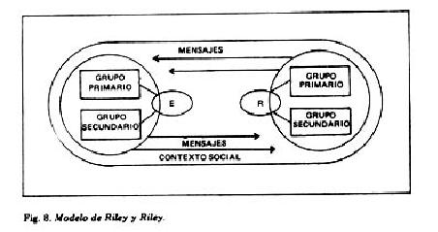
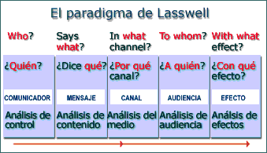
MODELOS SOCIOLÓGICOS
MODELO DE RILEY
Asumen la comunicación como un fenómeno social que ocurre entre personas, como miembros de grupos primarios, los cuales a su vez parten de estructuras sociales mayores
MODELO DE LASWELL
Orientado a explicar la comunicación de masas, la refleja como un todo y estipula funciones.

Slide 17
MODELOS ANTROPOLÓGICOS
Asumen la comunicación como un fenómeno social, que exige la participación de las personas.
Se valora la cultura como aportante al fenomeno comunicativo entre los grupos sociales.
Trabajaron esta interpretación de la comunicación Levi Strauss y Edward Hall.

Slide 18
MODELO SOCIO-PSICOLÓGICOS
Definido por Ruesch y Bateson, incorporan cuatro niveles de comunicación: Interpersonal, Intrapersonal, cultural y grupal. Se mira la comunicación desde el punto de vista del observador, incluye análisis de factores individuales y los evidentes en la relación entre las personas.

Slide 19
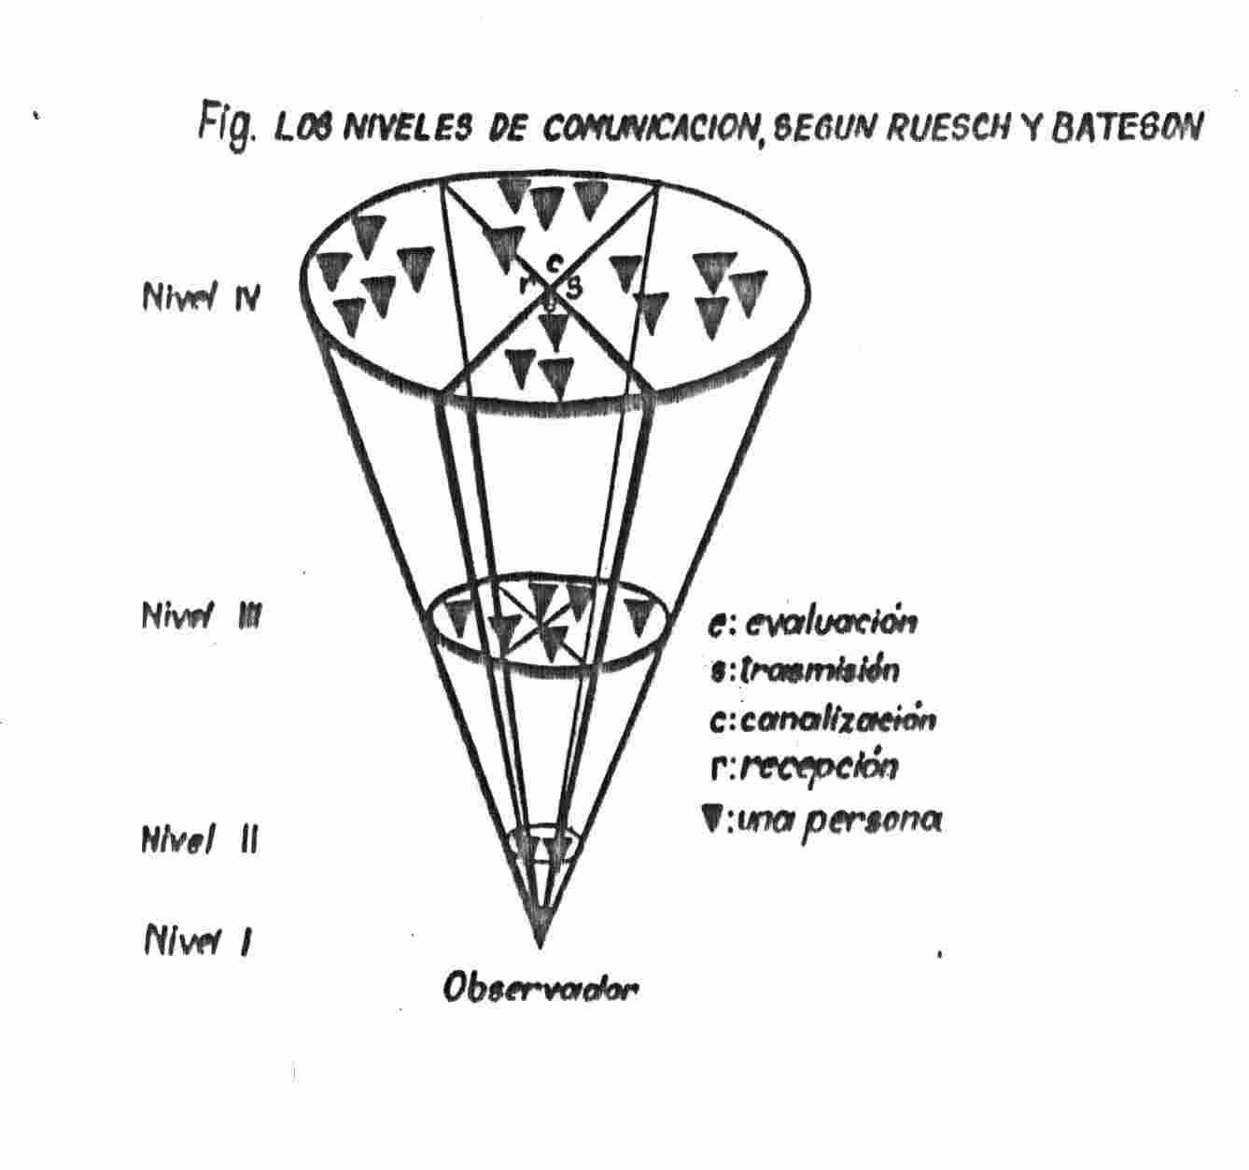
MODELO RUESCH Y BATESON

Slide 20
MODELOS SEMIOLÓGICOS
Teoría general de los signos y a la vez, ciencia madre de la comunicación, desarrollada por Ferdinand de Saussure y Edward S. Pierce. La teoría evolucionó hasta incorporar el análisis del discurso.

Slide 21
CONCLUSION
Se han referenciado algunos de los modelos que abordan el estudio de la comunicación, en cada uno de ellos evidenciamos diferentes líneas de acción, nos queda claro que partimos del analisis del fenómeno físico para llegar a un análisis lingüístico que nos permite visualizar la comunicación desde las diversas formas de dicurso.

Slide 22
Referencias
Rodrigo Miquel Modelos de comunicación. http://www.portalcomunicacion.com/esp/pdf/aab_lec/20.pdf
Fundación Unoversitaria María Cano. Modulo Téorias de la Comunicación.2007
Galeano Ernesto Cesar. Modelos de Comunicación Universidad de Antioquia. http://docencia.udea.edu.co/edufisica/motricidadycontextos/modelos.pdf

